Slide 1


Slide 2
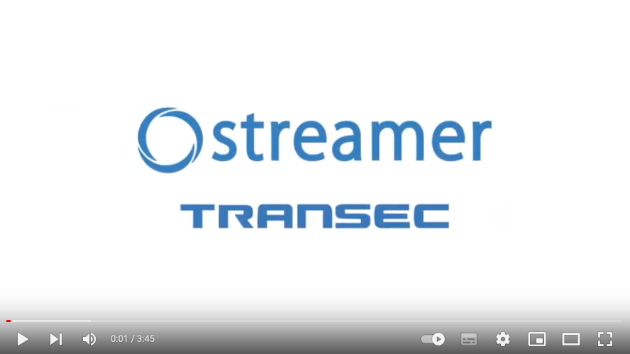
TEXPI - STREAMER - TRANSEC

Slide 3


Line
Lightning Protection
Device (LLPD)

Slide 4
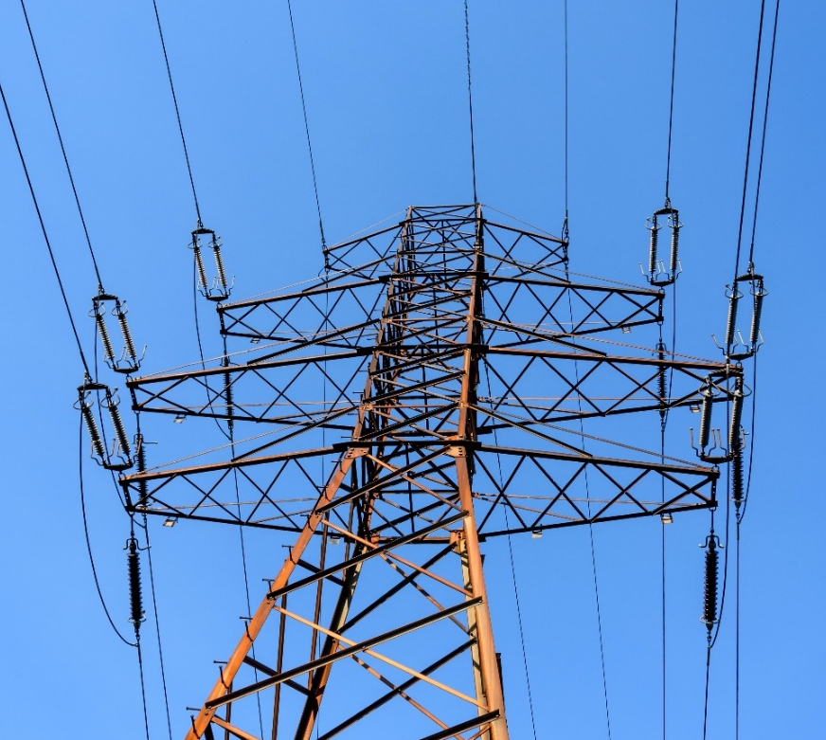
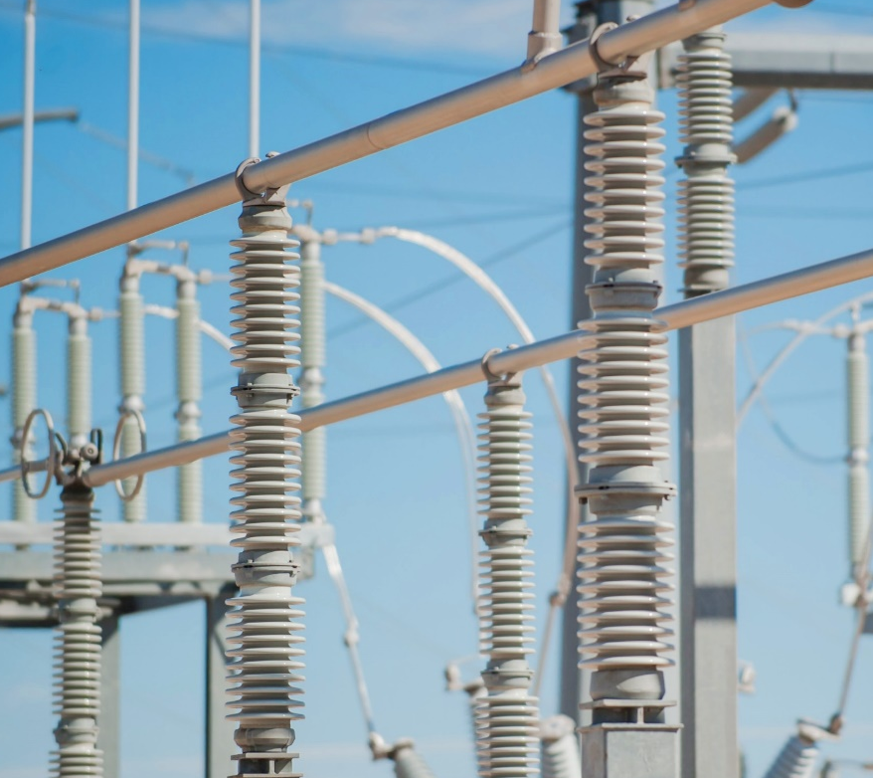
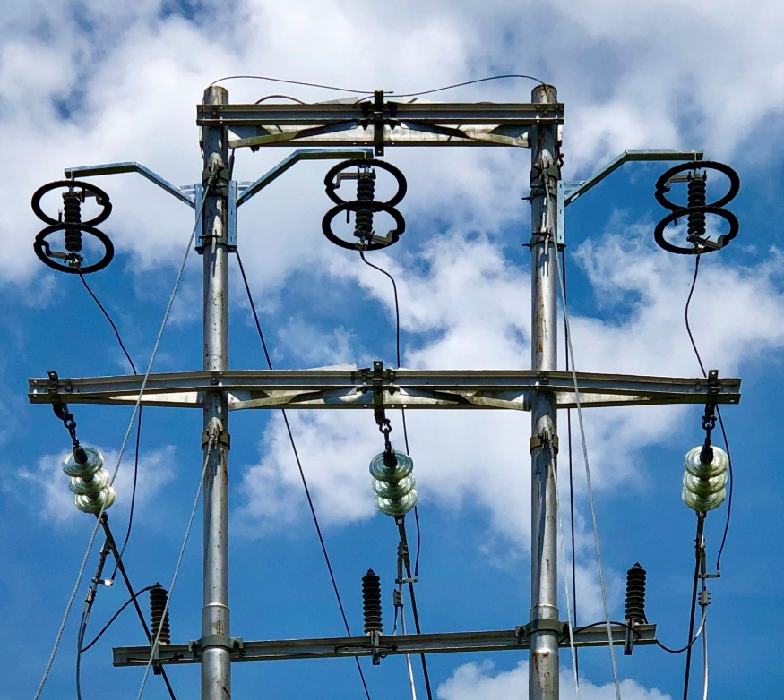
O que é o LLPD??
LLPD = Line Lightning Protection Device (Dispositivo de proteção contra raios de linha)
Uma tecnologia totalmente nova para a proteção de linhas eléctricas aéreas contra o impacto de raios
Cabo Guarda
(OHGW)
Para-raios
LLPD

Slide 5
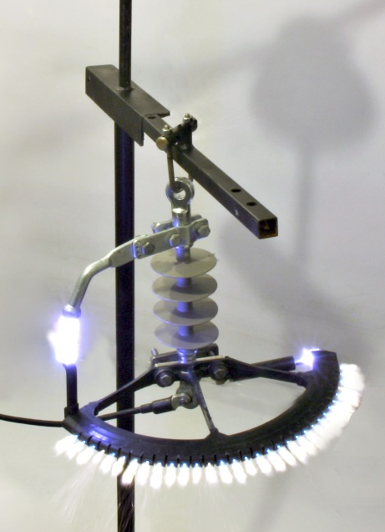
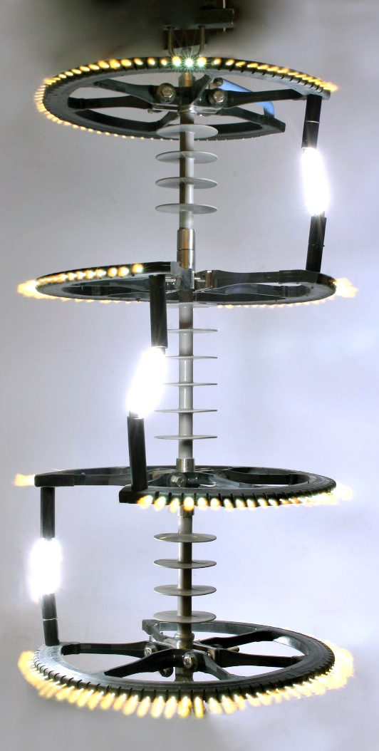
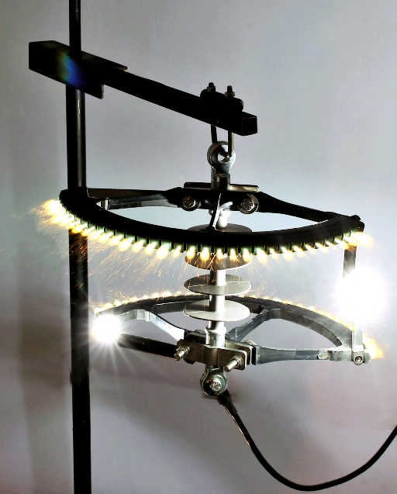
Desenvolvido e patenteado pela Streamer
O Streamer possui o seu próprio laboratório de alta tensão, que combina ALTA TENSÃO e ALTA CORRENTE(@50 Hz)
Potência de saída do laboratório: 9 GW
Parâmetros alta corrente: até 30 kA @ 300 kV
Capacidade de curto-circuito: até 5 kA
Em outra bancada de ensaios da Streamer, é possível obter tensões de impulso até 7 MV

Slide 6
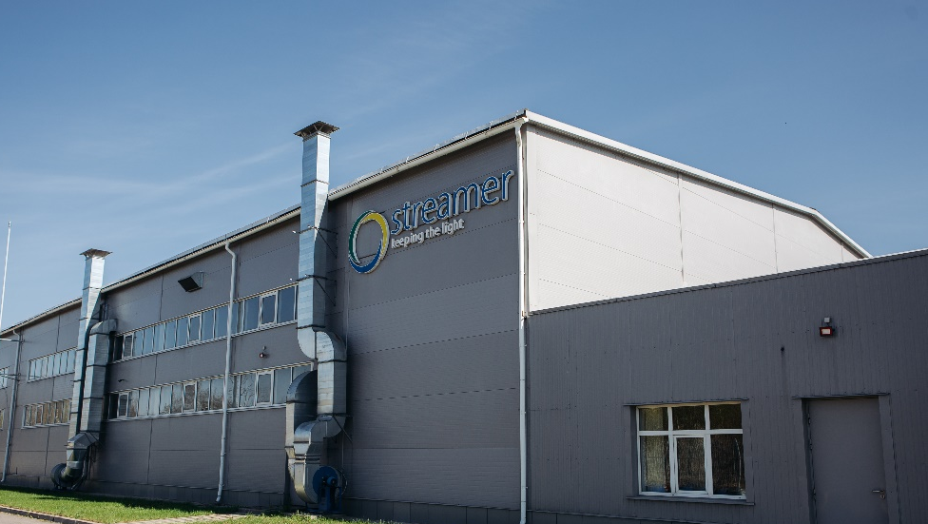
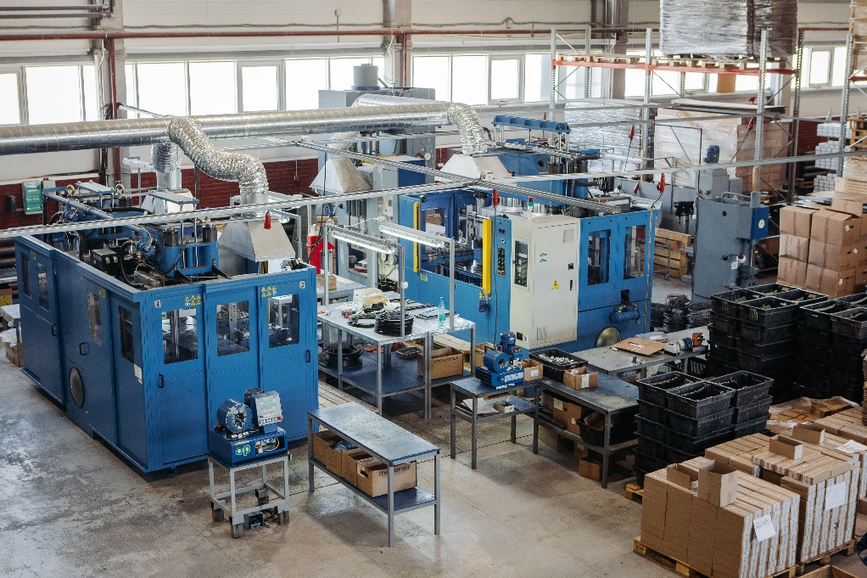
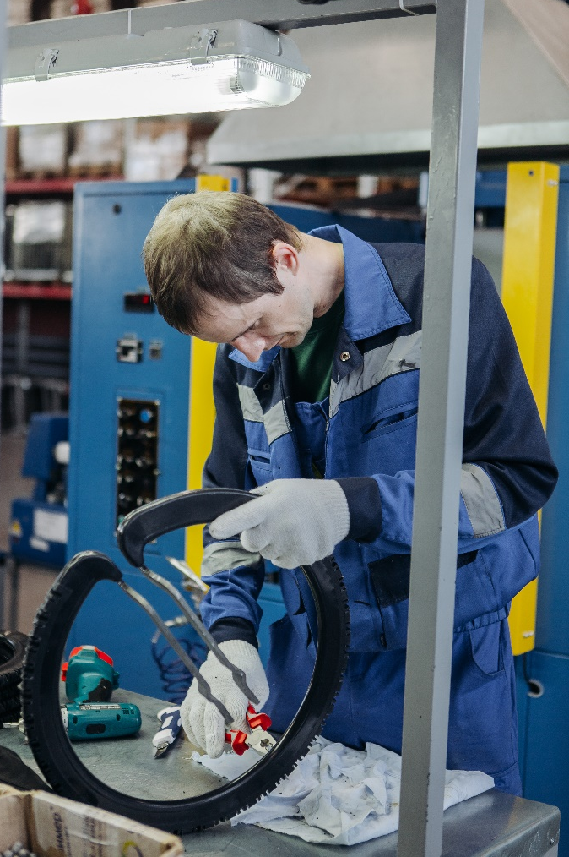
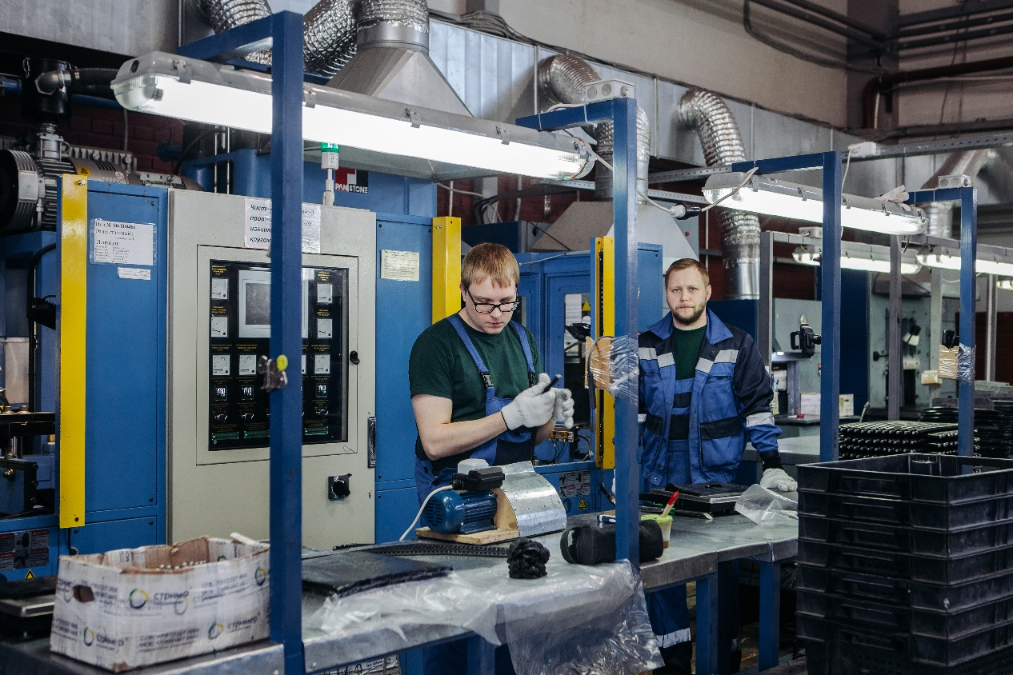
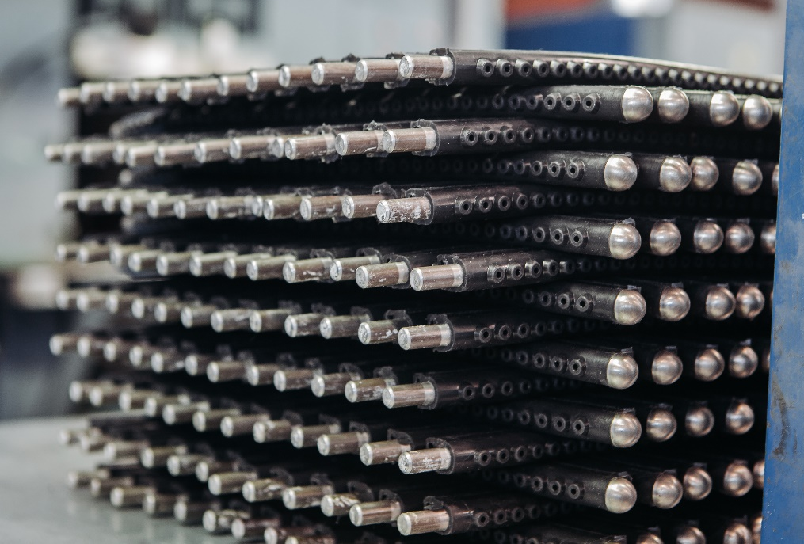
Produzido 100% pela Streamer

Slide 7
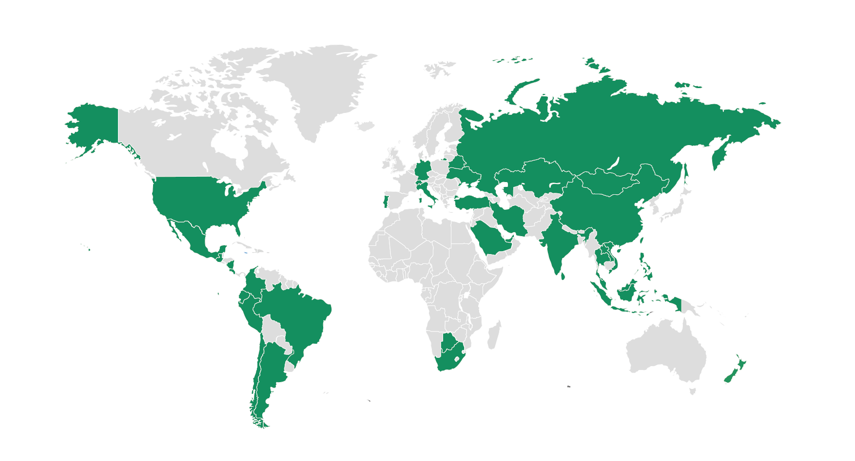
Instalado em todo o mundo
Perusahaan Listrik Negara (Indonesia)
VietNam Electricity (Vietnam)
Tenaga Nasional Berhad (Malaysia)
Dagupan Electric (Philippines)
State Grid Corporation of China (China)
China Railway First Group co (China)
China Southern Power Grid (China)
GAZPROM (Russia)
LUKOIL (Russia)
PJSC ROSSETI (Russia)
Celesc (Brazil)
CPFL Energia (Brazil)
Rio Grande Energia (Brazil)
EPM (Colombia)
Mineros (Colombia)
Electrosur (Peru)
JPSCo (Jamaica)
Botswana Power Corporation (Botswana)
AngloAmerican (South Africa)
Saudi Aramco (Saudi Arabia)
BKW (Switzerland)
Repower (Switzerland)
LAPP Insulators (Germany)
Westnetz (Germany)
Electronet (New Zealand)
Covanta (USA)
EOLO (Nicaragua)
EOLO (Costa Rica)
ERCO (Chile)
EERSA (Ecuador)
EEQ (Ecuador)
CNEL (Ecuador)
Salto Grande (Argentina)
Albanesi (Argentina)
Vasile (Argentina)
NGCP (Philippines)
EDL (Laos)
VALE (Indonesia)
Pertamina (Indonesia)
Medco Energy (Indonesia)
Seriti (South Africa)
ENEL (Italy)
HEP (Croatia)
Groupe E (Switzerland)

Slide 8
Raios e suas interações com linhas aéreas

Slide 9
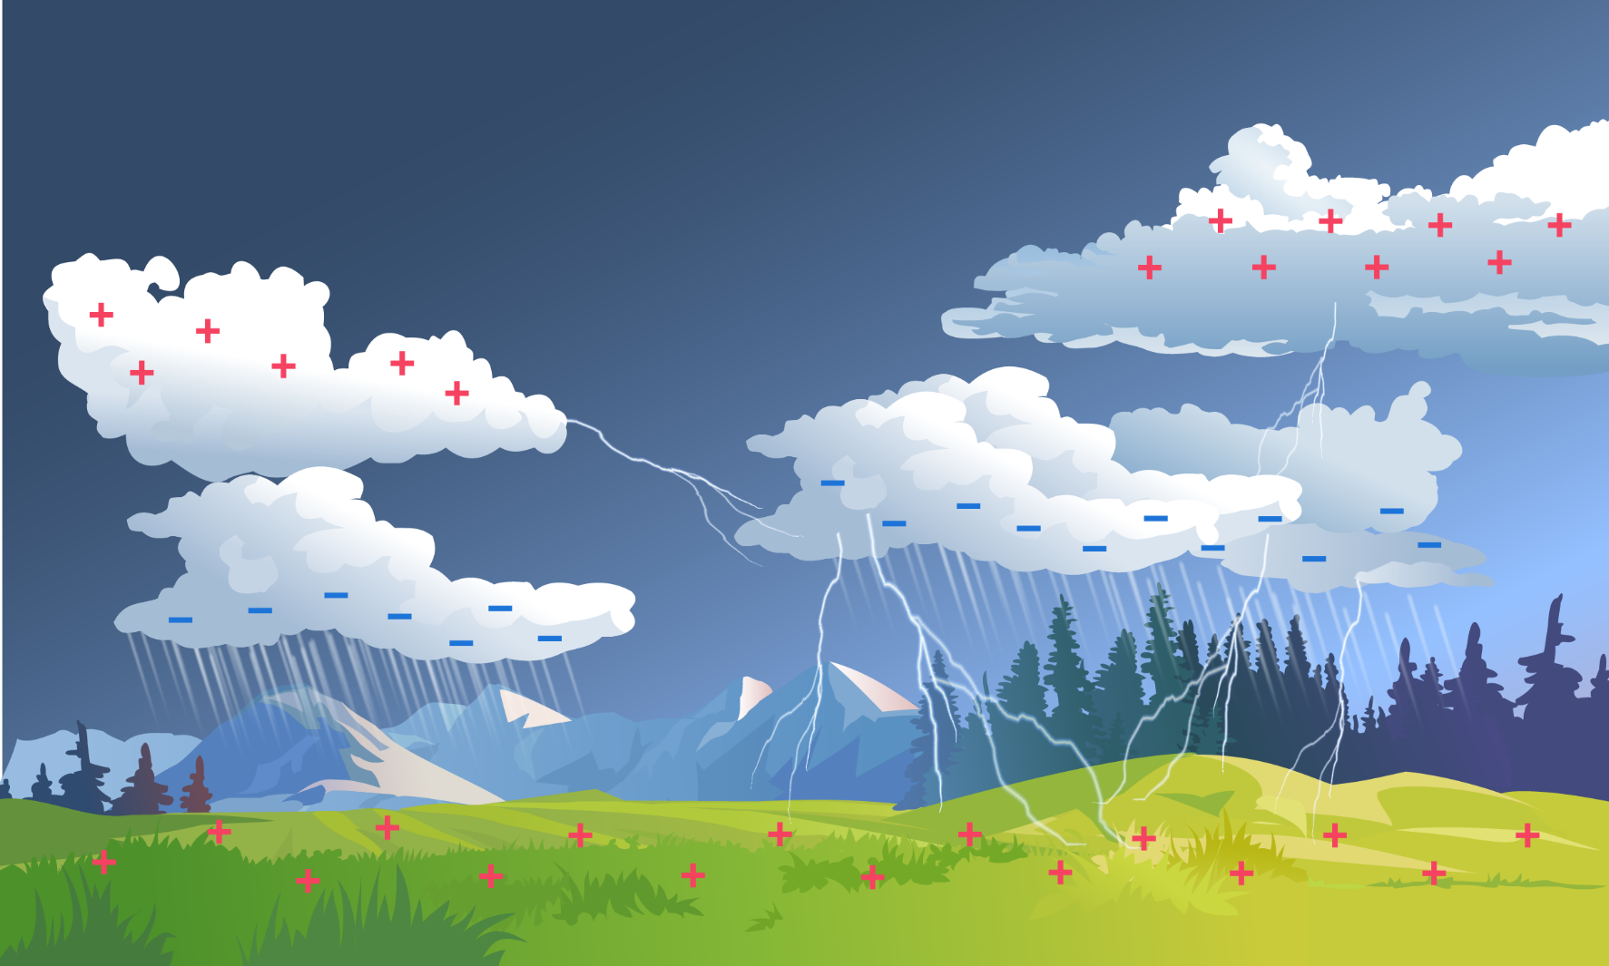
Origem do raio
Descarga entre a região positiva de uma nuvem e a região negativa de outra
Descarga na nuvem da base negativa para o topo positivo
Região de concentração de carga positiva
Descarga negativa típica da nuvem para a terra
Região de concentração de carga negativa
Nuvem para nuvem + intra-nuvem ➔ 80%
Nuvem para terra ➔ 20%

Slide 10
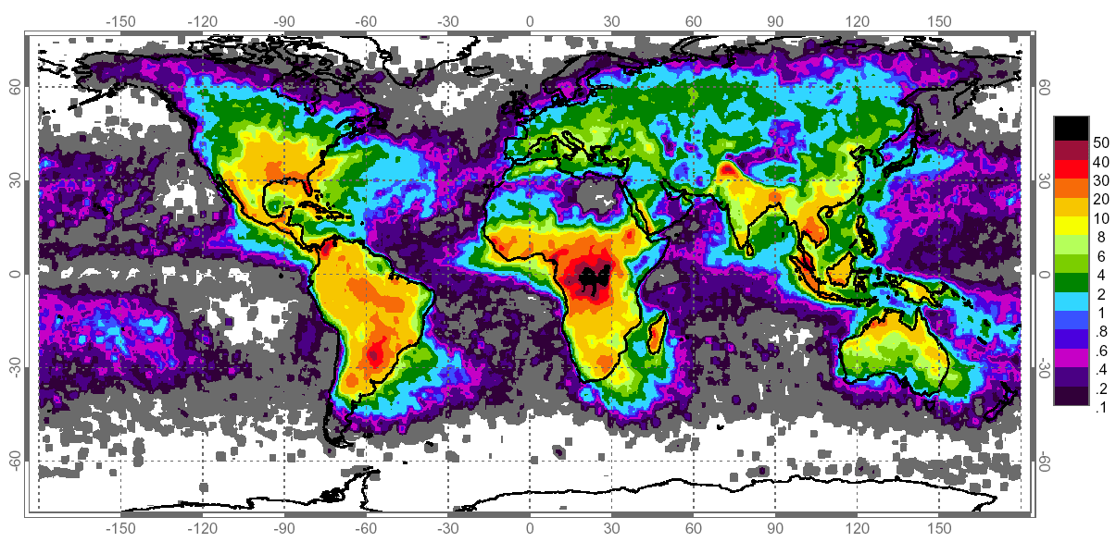
Mapa Isoceráunico
20-30 Flashes/km2/ano
10-20 Flashes/km2/ano
2-4 Flashes/km2/ano

Slide 11
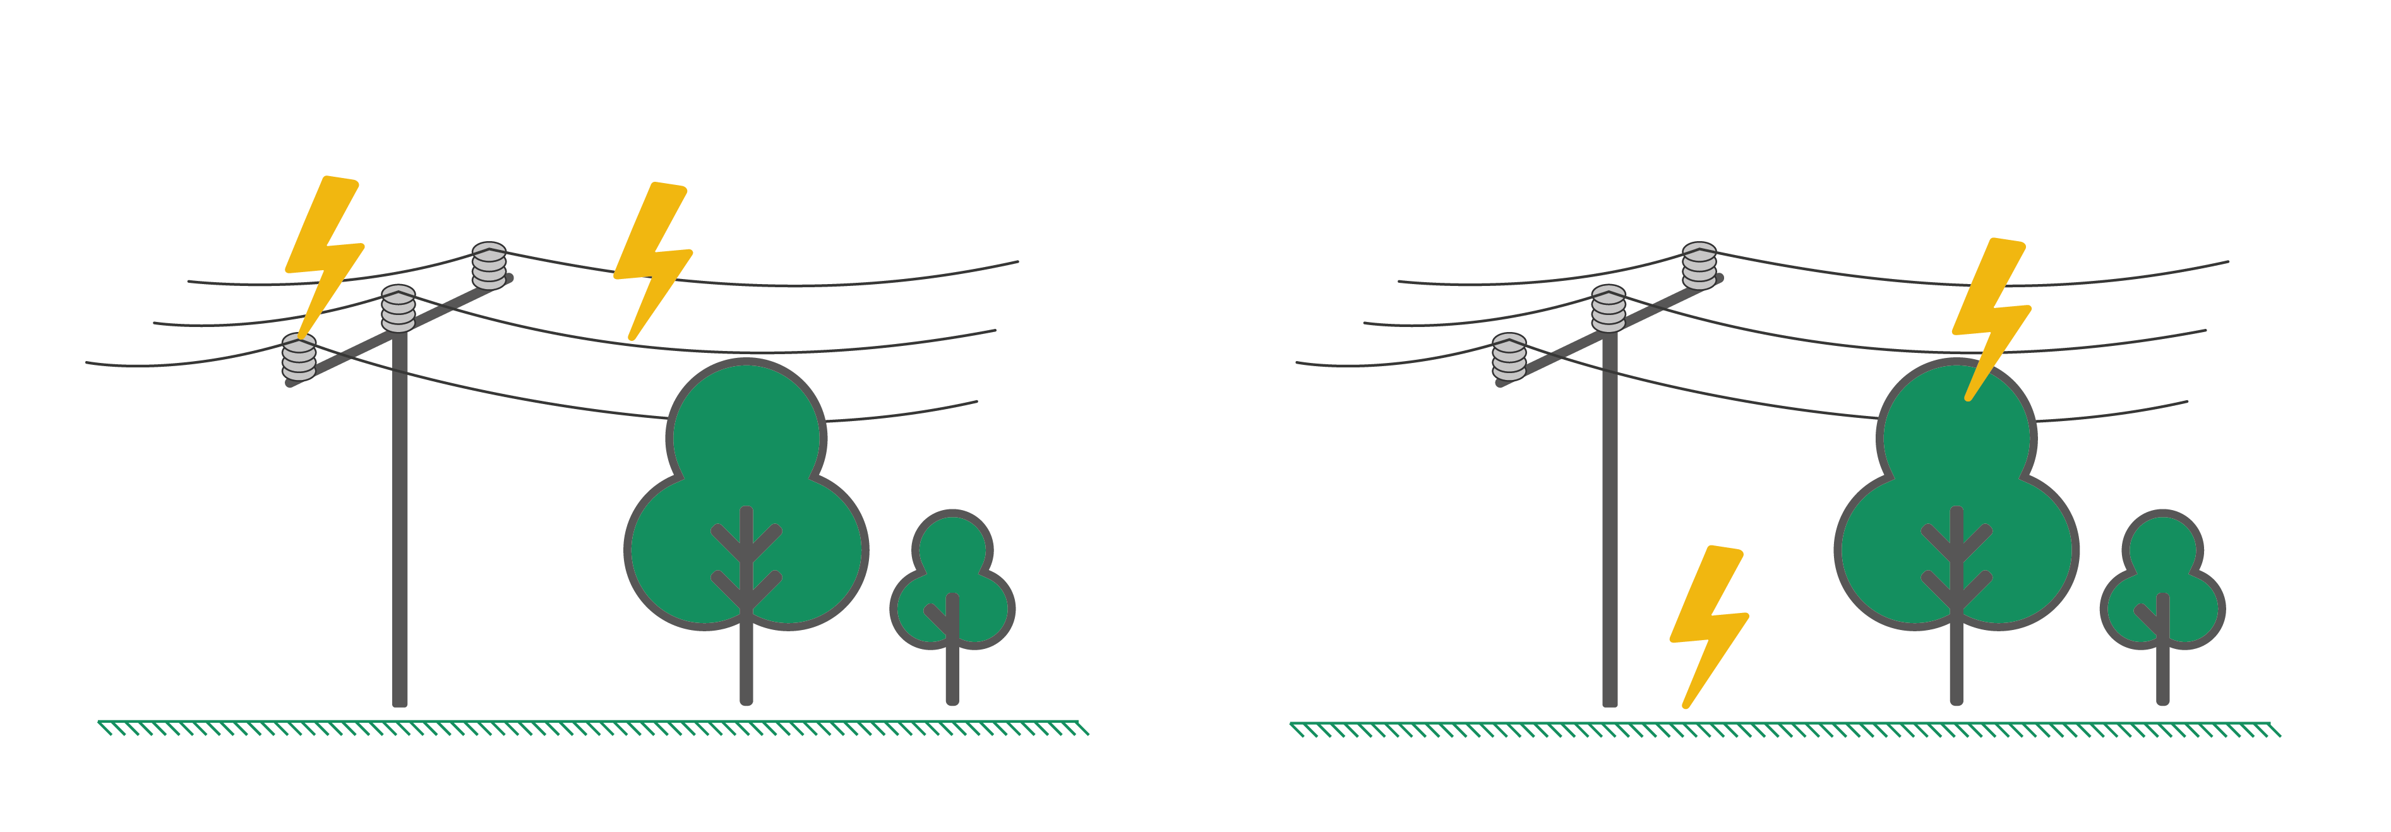


Descarga atmosférica direta (DLS) e sobretensão induzida (IOV)
Descarga atmosférica direta (DLS)
Postes/torres
Condutores de fase
Cabo guarda
Queda indireta de um raio (IOV)
Árvores
Edifícios
Torres de telecomunicações

Slide 12
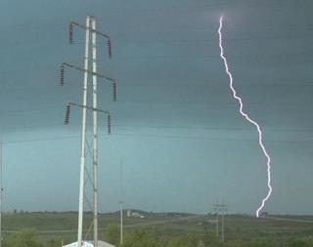

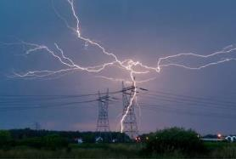
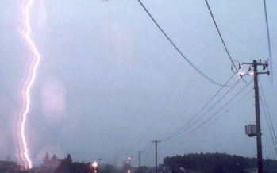
Descarga atmosférica direta (DLS) e sobretensão induzida (IOV)
Descarga atmosférica direta (DLS)
Queda indireta de um raio (IOV)
6 MV
30 kA
Parâmetros médios
A amplitude do IOV pode atingir até
300 kV
A corrente do raio varia no intervalo de 1...200 kA

Slide 13
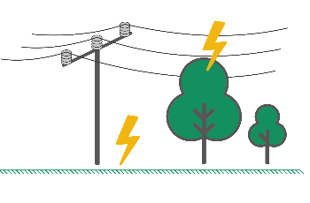
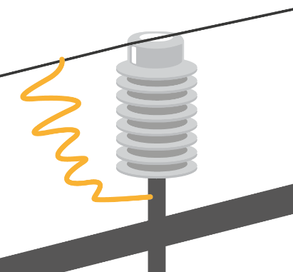
Nível básico de isolamento (NBI)
IEC 60071-1. Coordenação de isolamento - Parte 1: Definições, princípios e regras
Tensão mais elevada para o equipamento U_{m} kV, rms | Nível básico de isolamento de impulsos de relâmpagos (fase a terra) kV, cr
3.6 | 20 | 40
7.2 | 40 | 60
12 | 60 75 | 95
17.5 | 75 | 95
24 | 95 125 | 145
36 | 145 | 170
52 | 250 | -
72.5 | 325 | -
100 | 380 | 450
123 | 450 | 550
145 | 450 550 | 650
170 | 550 650 | 750
245 | 650 750 850 | 950 1050
  BIL: Suportabilidade à impulso atmosférico (probabilidade: 90%)
C62.82.1-2010 - IEEE Norma para Coordenação de Isolamento - Definições, Princípios e Regras
Tensão máxima do sistema(fase a fase) V_{m} kV, rms | Nível básico de isolamento de impulsos de relâmpagos (fase a terra) kV, cr
15 | 95 | 110
26.2 | 125 | 150
36.2 | 150 | 200
48.3 | 250 | -
72.5 | 250 | 350
121 | 350 450 | 550
145 | 450 550 | 650
169 | 550 650 | 750
242 | 650 750 825 | 900 975 1050
  Em caso de IOV (U_{IOV} ≤ 300 kV):
  BIL < U_{IOV} (300kV)
  Tensão Disruptiva (CFO): 50%/50

Slide 14
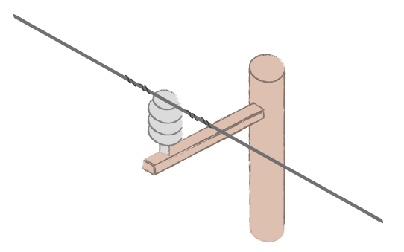
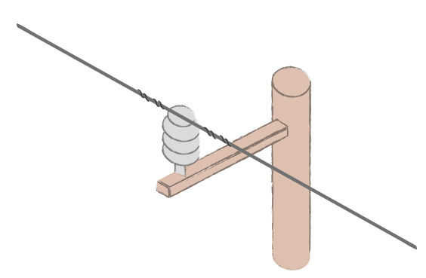
Nível básico de isolamento
  U_{sobretensão} < BIL
  U_{sobretensão} > BIL

Slide 15
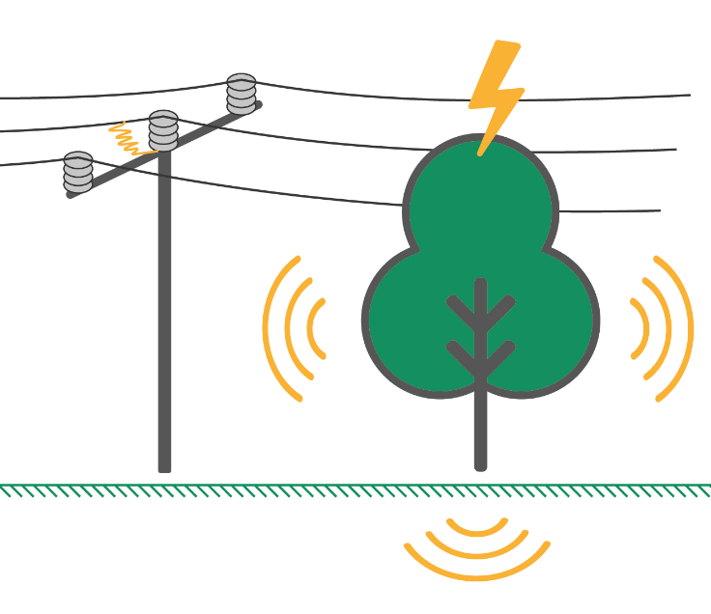
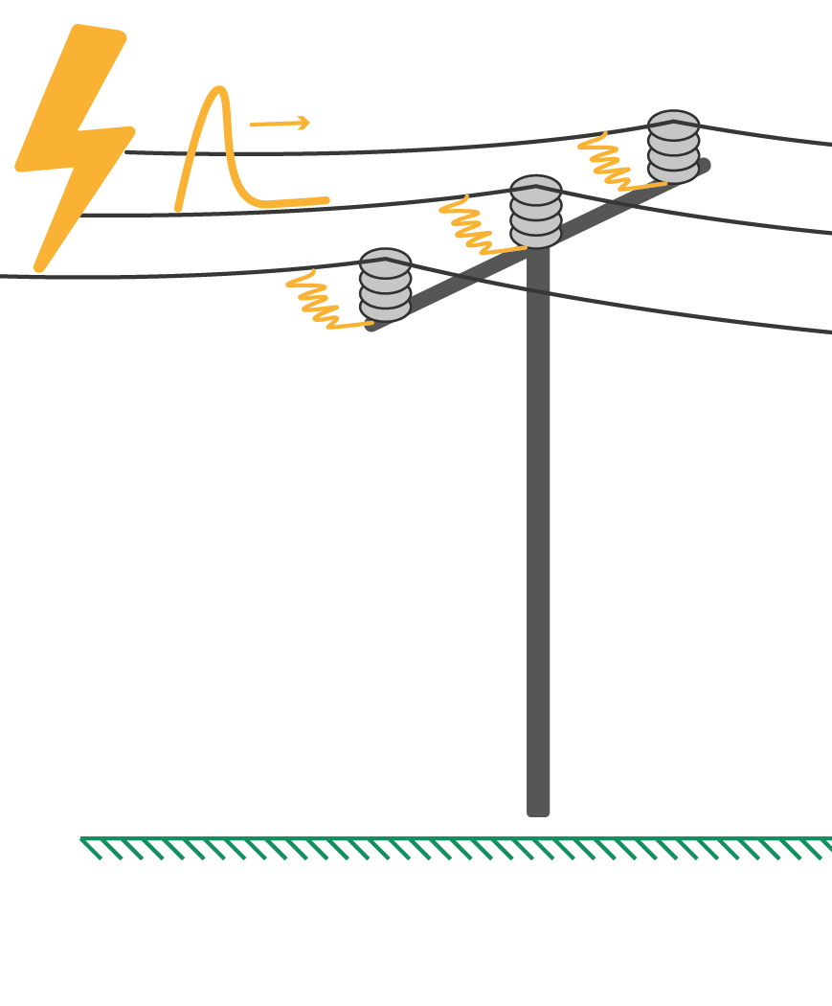
Descargas diretas e indiretas -> flashovers
A descarga eléctrica ocorre quando U_{surto} > BIL_{insulator}
O impacto direto cria um impulso que se divide e se propaga ao longo da linha. Faz com que os isoladores tenham seu isolamento rompido durante sua propagação.
O impacto indireto gera sobretensões induzidas na linha por efeitos electromagnéticos. Pode também conduzir a descargas elétricas nos isoladores
Queda direta de um raio
Queda indireta de raio
Sobretensão de Impulso Atmosférico
Sobretensão induzida por relâmpagos
FLASHOVER
CFO_{de isolamento} < U_{sobretensão}

Slide 16
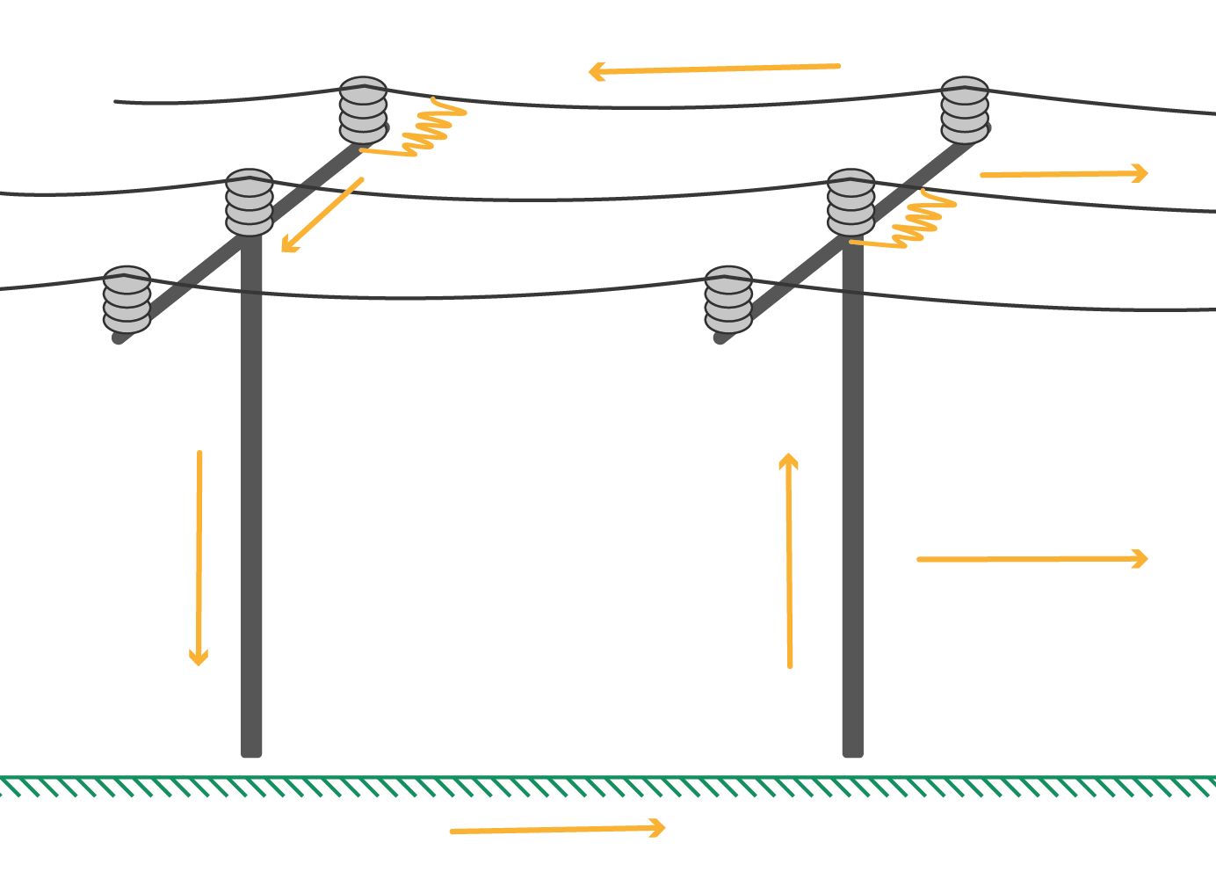
Dos flashovers ao estabelecimento da corrente de defeito
  Após a descarga dos isoladores, a corrente alimentada por um transformador na subestação mais próxima desvia-se do circuito normal: a corrente de defeito estabelece-se através dos isoladores afetados pela sobretensão do impulso atmosférico
Queda direta de um raio
Queda indireta de raio
Sobretensão induzida por relâmpagos
Sobretensão de impulso
FLASHOVER
Corrente de Falta
CORRENTE DE FALHA

Slide 17





Dos flashovers ao estabelecimento da corrente de defeito
Os raios caem SOBRE ou
PERTO da linha
Sobretensão
na linha
Flashover
do isolamento
Corrente de falta subseqüente
(curto-circuito)
Danos e
religamentos

Slide 18







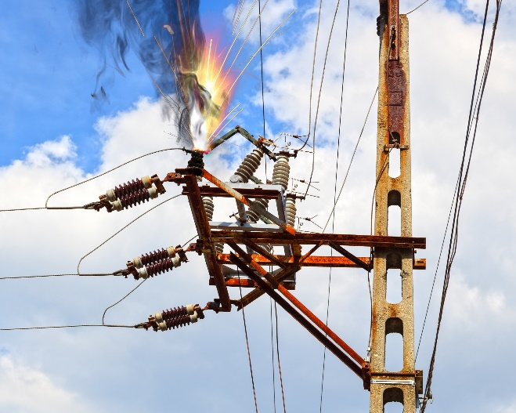
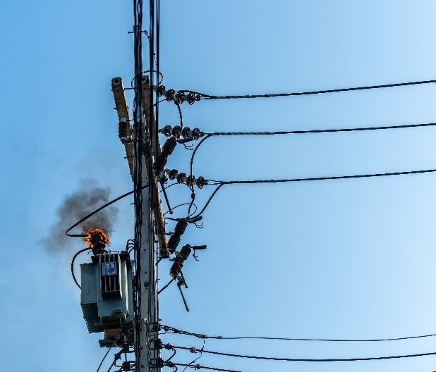
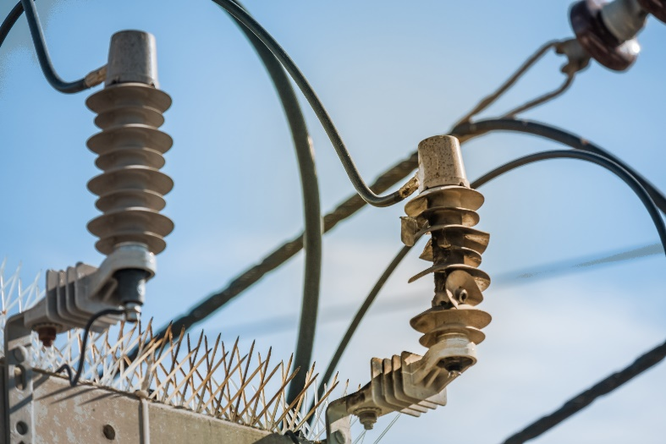
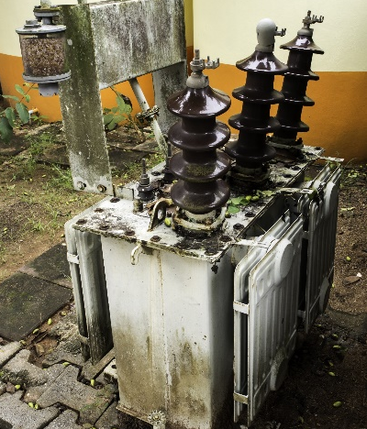
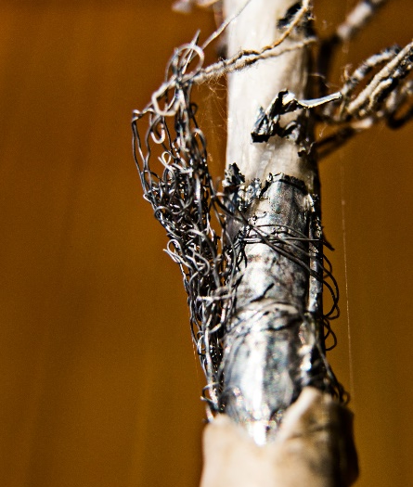
Problemas causados por relâmpagos em linhas aéreas
Possíveis consequências dos curtos subseqüentes
de propagação de sobretensões de raios
Failure of transformer by mechanical stress and temperaturee rise
Interrupções e deslocações
Rutura de condutores (em especial condutores cobertos)
Quebra do isolador
Quebra do para-raios de óxido metálico
Falha do transformador por falha de isolamento

Slide 19
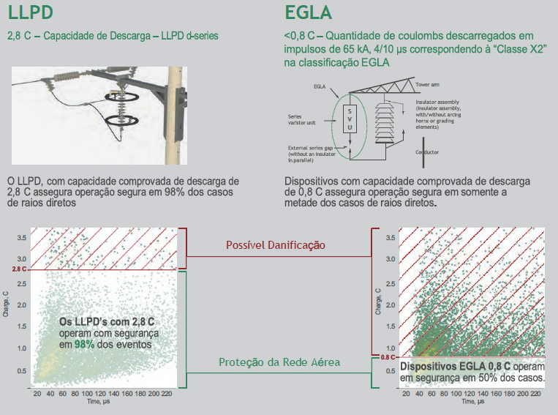
Problemas causados por relâmpagos em linhas aéreas

Slide 20
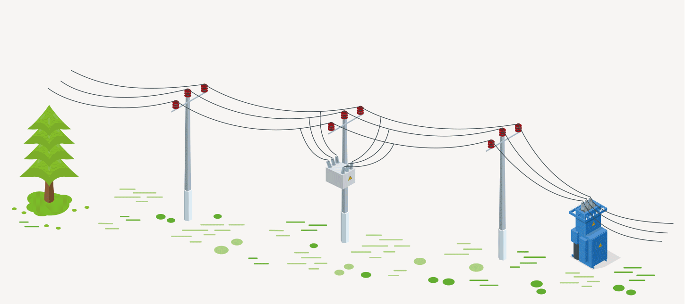
Problemas causados por relâmpagos em linhas aéreas

Slide 21

A linha está protegida graças aos LLPDs

Slide 22
Tecnologia para proteção contra raios em linhas aéreas

Slide 23
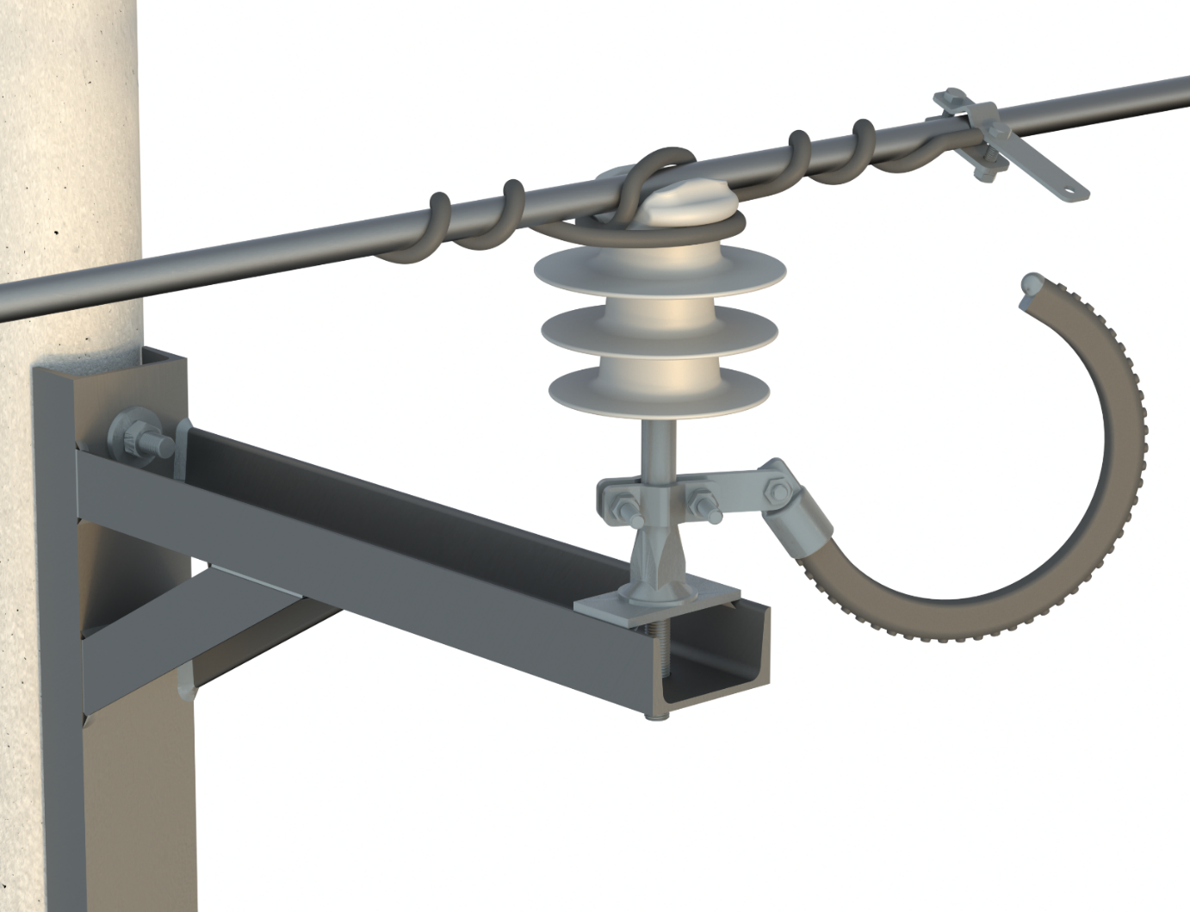

Coordenação simples da distância de arco do isolador
O BIL do LLPD (BIL_{LLPD}) incluindo a folga de ar em série (BIL_{série de folga de ar}) é inferior ao do isolador protegido (BIL_{isolante})
BIL_{série de}
_{folga de ar}
BIL_{isolante}
Regra principal da coordenação LL :
BIL_{isolante} $≫$BIL_{série de folga de ar}$+$BIL_{LLPD}
BIL_{LLPD}

Slide 24



Coordenação simples da distância de arco do isolador
Sobretensão causada por :
DLS ➔ U_{sobretensão} = 4-6 MV
IOV ➔ U_{sobretensão} ≤ 300 kV
Condição de flashover :
U _{sobretensão} $≫$BIL_{série de folga de ar}$+$BIL_{LLPD}

Slide 25
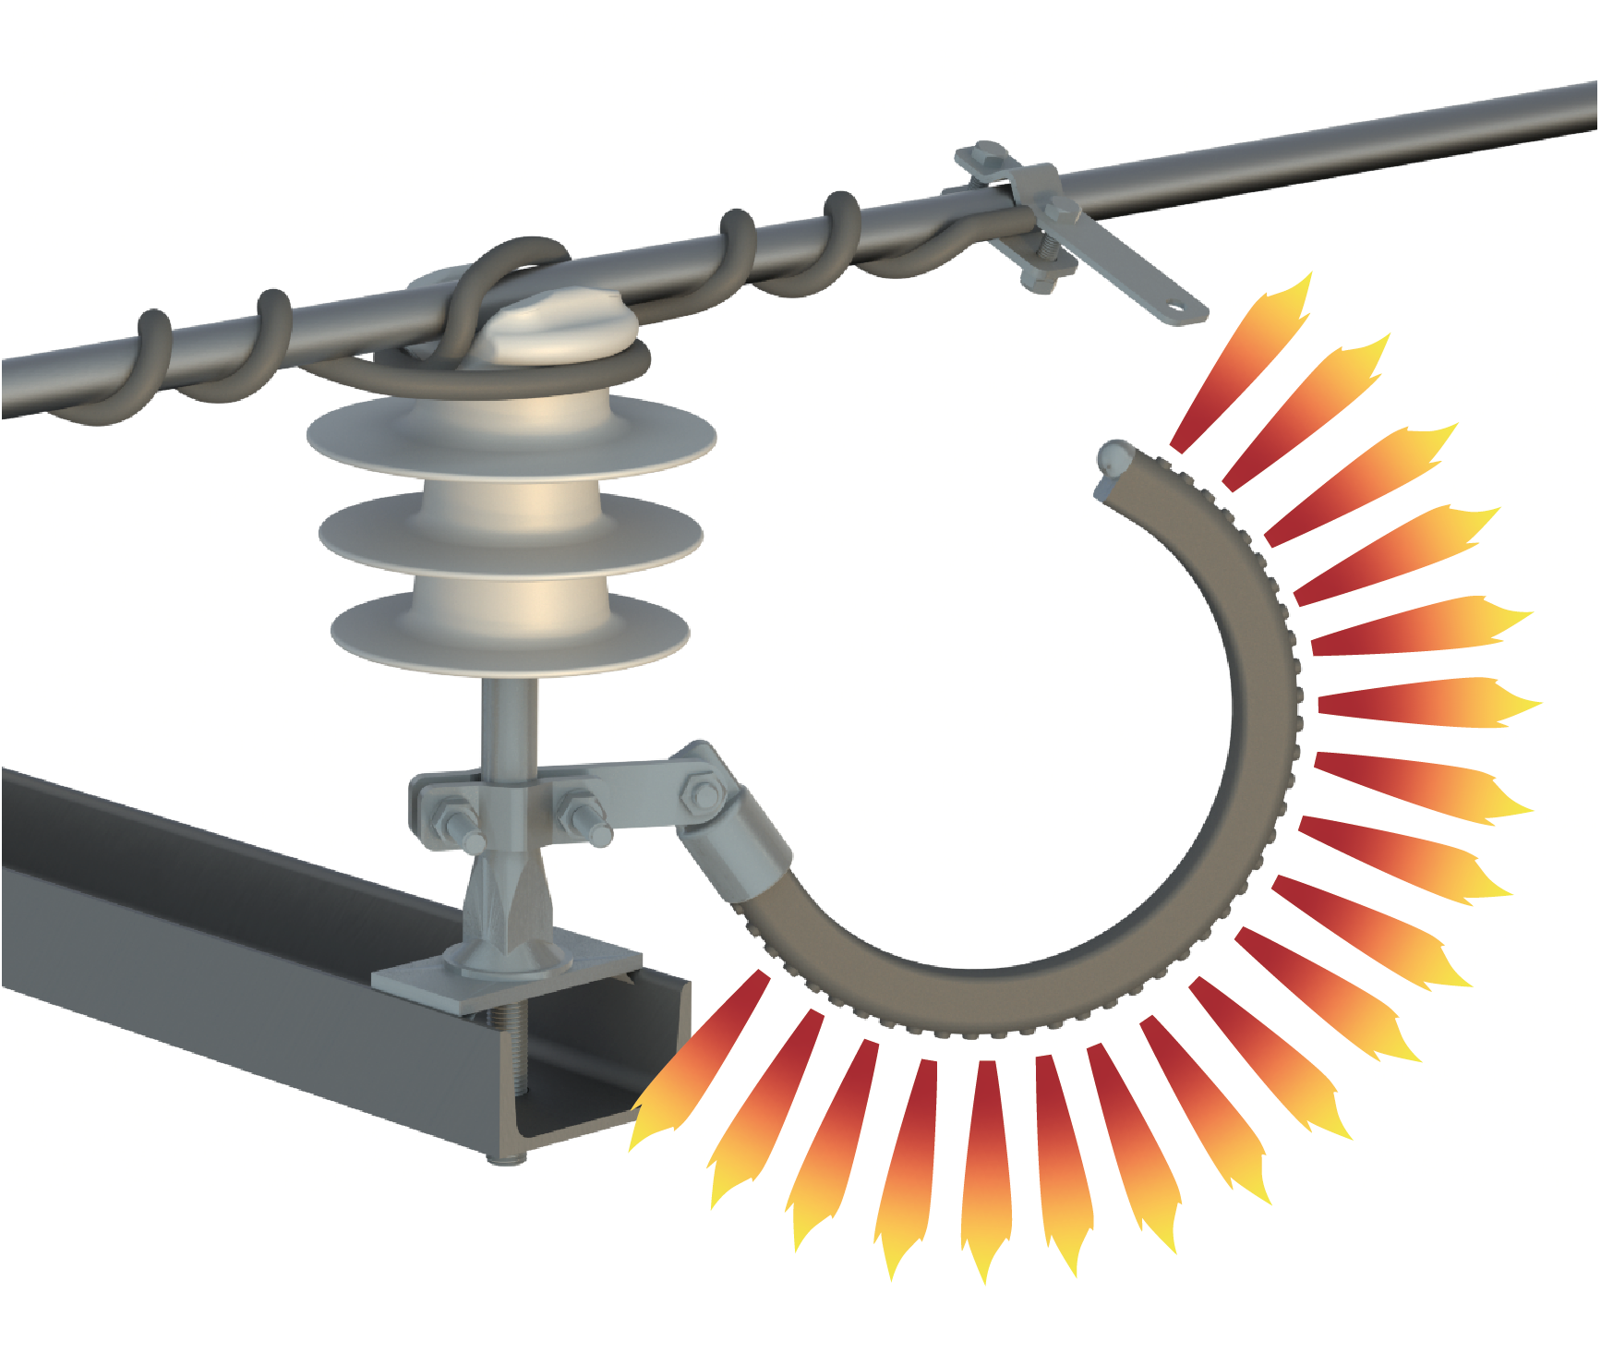


Coordenação simples da distância de arco do isolador
Graças a um BIL mais baixo, o LLPD funciona antes da disrupção do isolador
O arco de potência estabelece-se no LLPD ➔ o isolador está protegido contra uma descarga eléctrica

Slide 26
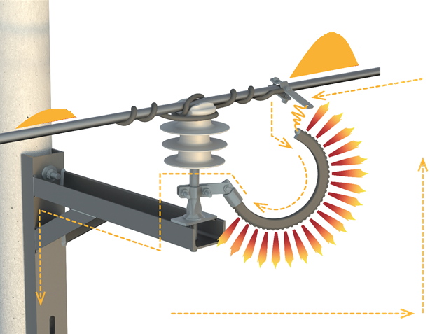
Interrompendo a corrente de curto-circuito subsequente
Corrente de curto-circuito (subsequente)
O curto-circuito estabelece
O defeito é eliminado em 7-8 ms
Não há disparo do religador ➔ Não há corte de energia
TRANSFORMADOR
através do solo até ao transformador mais próximo

Slide 27

Supressão da corrente de retorno

Slide 28

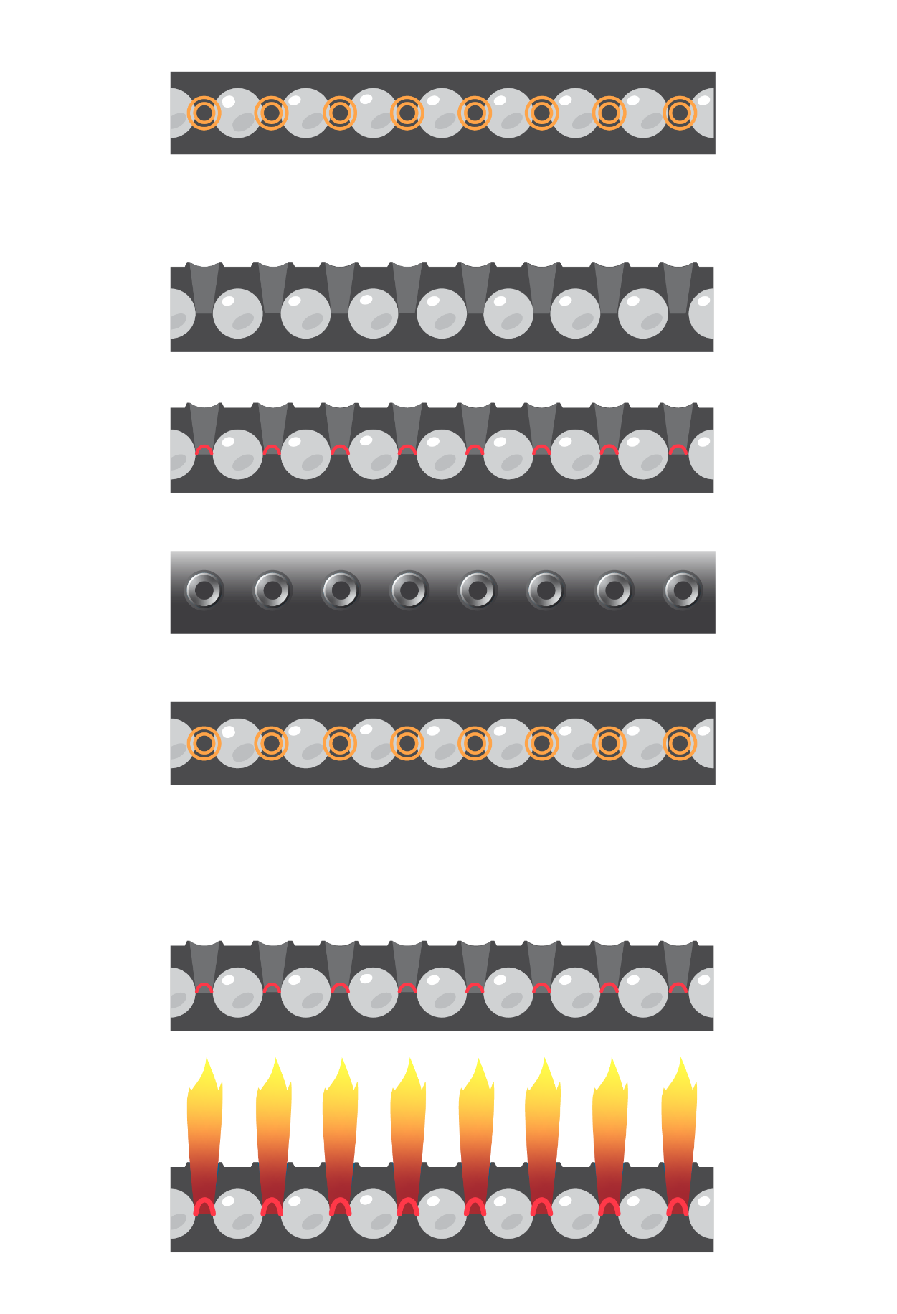
Stage 1
Stage 2
Stage 3

Slide 29
A energia do raio é dissipada de volta para a atmosfera
Este sistema é extremamente durável e tem uma ótima capacidade de dissipação de energia

Slide 30
Exemplo de funcionamento com LLPD dC20z
EasyQuench módulo 2
Eletrodo
EasyQuench
módulo 1
Eletrodos auxiliares
LLPD dC20z –
proteção contra:
DLS
BFO
IOV
Principais especificações de desempenho
Tensão máxima, kV | 24
Corrente de Curto Subsequente máxima, kA | 5
U50%, kV | 160
3 x LLPD dC20z numa linha na Suíça
(Groupe E)

Slide 31
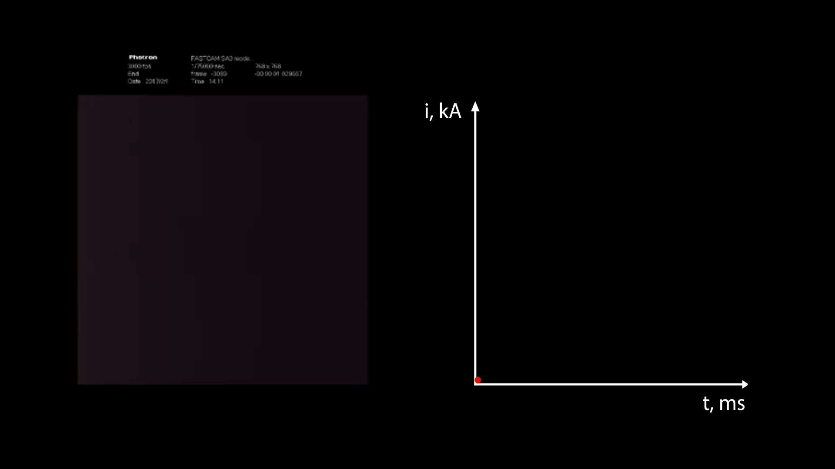
Oscilografia durante a atuação do LLPD dC20z

Slide 32
Problemas causados por raios em redes aéreas
Possíveis consequências do curto subsequente
Consequências da propagação de sobretensões
Falha do transformador por tensão mecânica e aumento de temperatura
Interrupções e trips
Rutura de condutores (em especial condutores cobertos)
Quebra do isolador
Quebra do para-raios de óxido metálico
Falha do transformador por falha de isolamento

Slide 33
Gama de Produtos

Slide 34
Linha de Produtos - LLPD
Até 69 kV
Até 5 kAcr Corrente de curto-circuito prospetiva
Capacidade de descarga de raios de 2,8 C
Sem manutenção: Conceito ”Instale&Esqueça”
Tecnologia de interrupção EQ
Instalação fácil e rápida
Durabilidade e resistência mesmo em descargas diretas

Slide 35
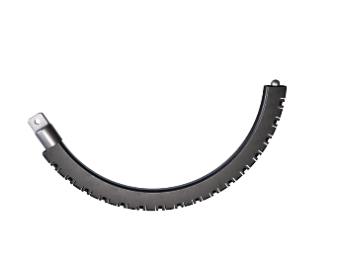

Linha de Produtos - LLPD
Tensão máxima*, kV | 12 kV | 15 kV | 24 kV | 40,5 kV | 52 kV | 72,5 kV
Proteção contra descargas indiretas | i15z | i15z | i20z | dM35z
Proteção contra descargas diretas | d10z dS10z | d24z dC20z |  | dM35z | d45z | d69z

Slide 36

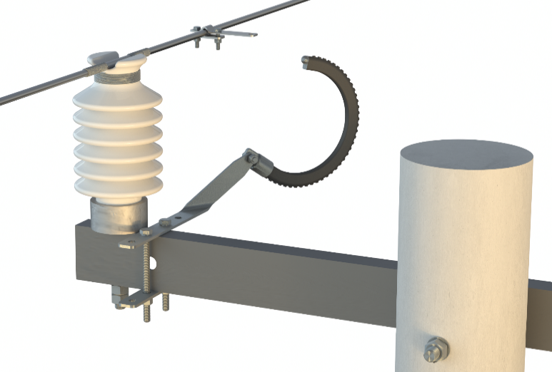
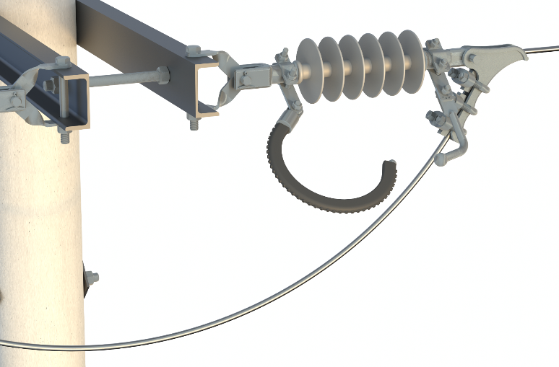
LLPD i20z
Sistema EQ com barra de reforço
Eletrodo terminal
Corpo polimérico
Terminal final
Ponto de fixação
Eletrodo
sobretensão induzida
(IOV) 300kV

Slide 37
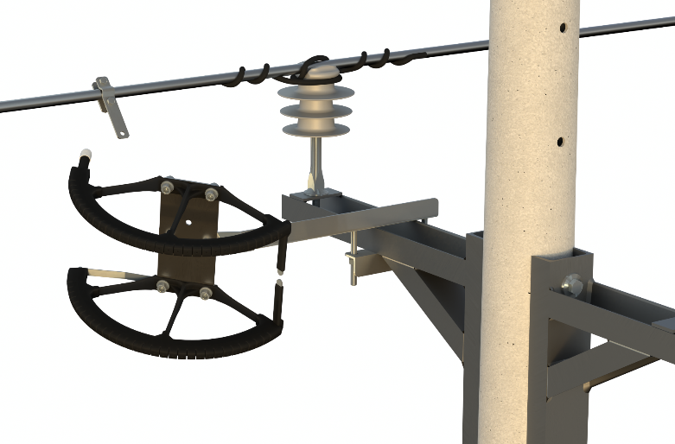
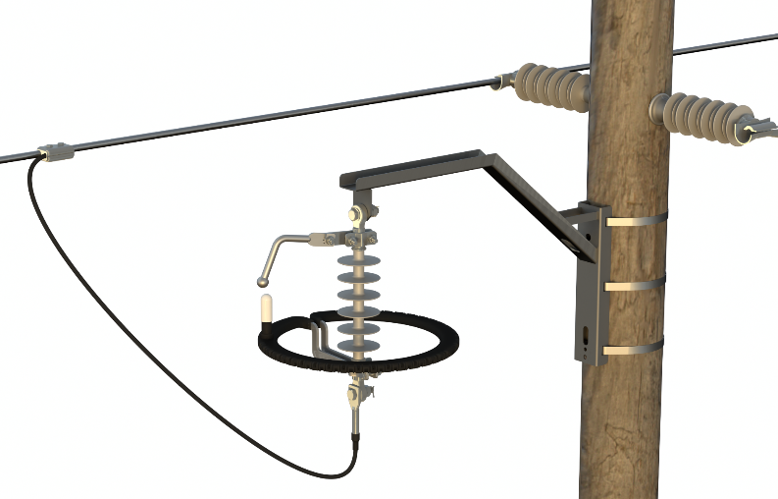
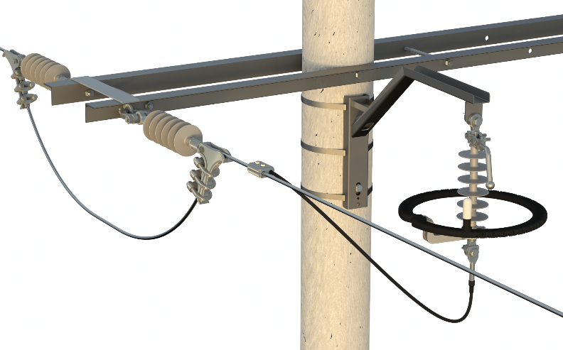
Até 24 kV: d24z & dC20z
Descarga direta
(DLS) 6MV, 30kA

Slide 38
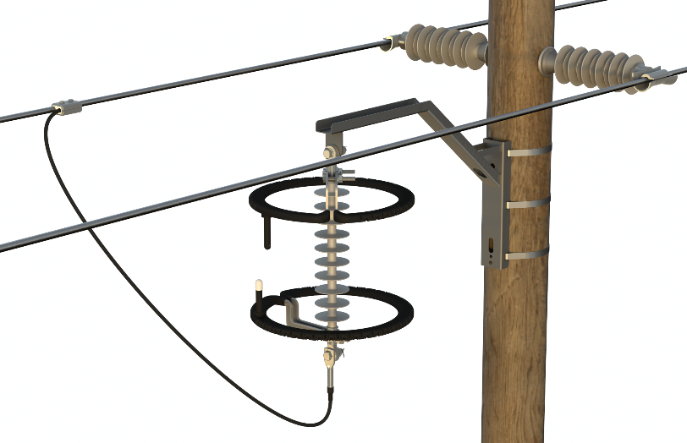
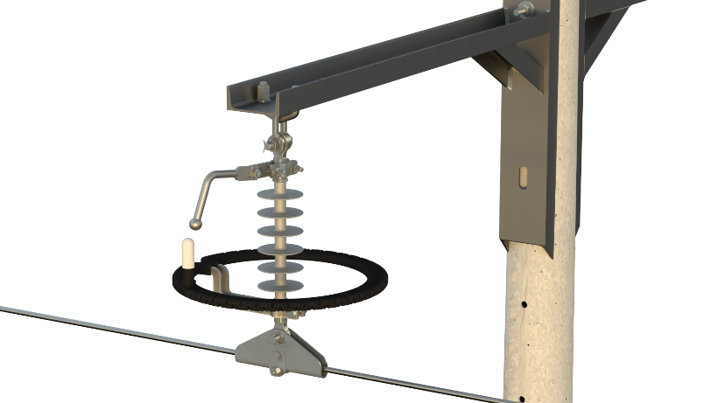
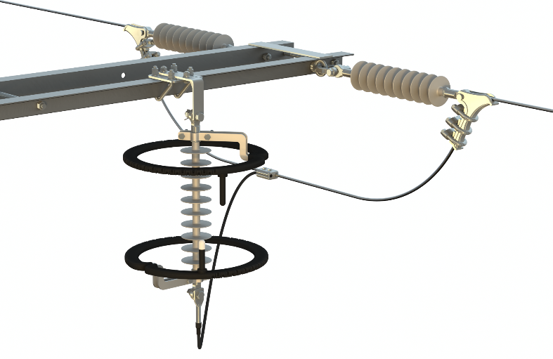
Até 40.5 kV: dM35z
Descarga direta (DLS)
6MV, 30kA

Slide 39
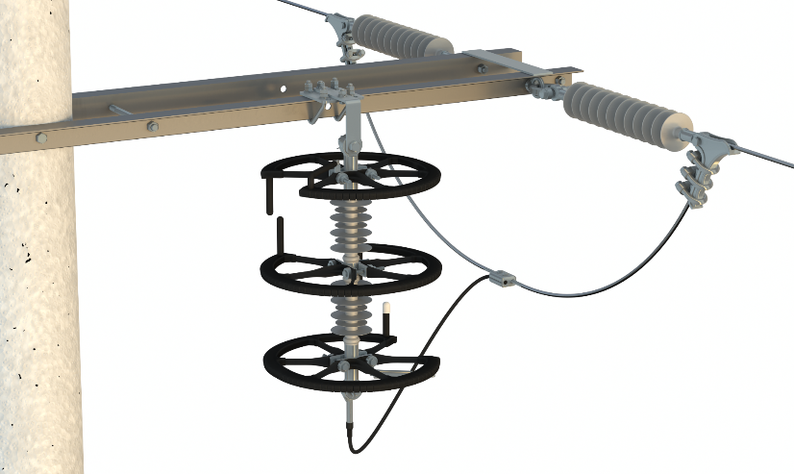
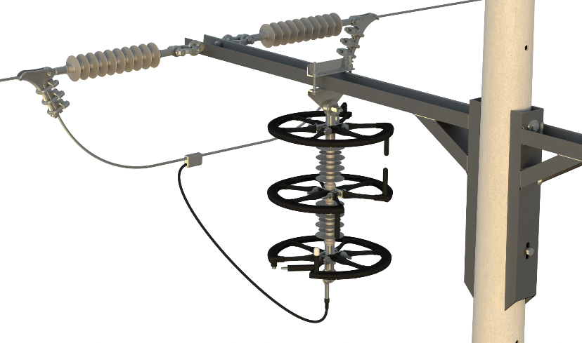
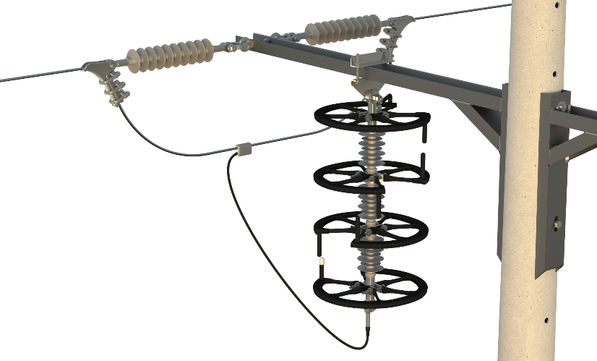
Até 72.5 kV: d69z
Descarga direta (DLS)
6MV, 30kA

Slide 40








Flexibilidade e adaptabilidade

Slide 41
Aplicações

Slide 42
Quando / Onde ?
Loss level
high
D
B
A
Zonas com elevado índice isoceráunico
O custo da interrupção elevado
  minas, petróleo e gás
Condutores cobertos
Resistividade do solo elevada
medium
E
C
B
low
F
E
D
low
medium
high
Probability level

Slide 43

Caso 1: Índice isoceráunico elevado
Todas as empresas de serviços públicos têm o mesmo desafio:
Investir ou não na proteção contra descargas atmosféricas?
É sempre uma questão de comparação entre o investimento e o custo das interrupções...
- penalizações, substituição de equipamentos e manutenção
A partir de
10 descargas/km2/ano
NÃO É POSSÍVEL NEGLIGENCIAR a necessidade de proteção contra descargas atmosféricas

Slide 44



Caso 2: Condutores cobertos
Os condutores cobertos são amplamente utilizados por empresas de serviços públicos em todo o mundo
As suas vantagens são bem conhecidas
O principal inconveniente é a possibilidade de rompimento de um condutor
Quanto maior for a densidade do raio, mais rápido ele acontece
U
U
Condutor nu
Condutor coberto
O arco de potência se desloca ao longo da superfície do condutor
O arco elétrico mantém-se enraizado mesmo ponto onde o isolamento foi perfurado

Slide 45

Caso 3: Elevada resistividade do solo
Muitos serviços públicos têm diretrizes internas que exigem a limitação da resistência de terra ema 10 Ω e até menos.
O desempenho da proteção contra descargas depende fortemente da ligação à terra.
Resistividades Típicas de Componentes do Solo
Material | Resistividade (Ω.m)
Argila | 1 - 20
Areia, úmida ou molhada | 20 - 200
Xisto | 1 - 500
Calcáreo Poroso | 100 - 1.000
Calcáreo Denso | 1.000 - 1.000.000
Rochas Metamórficas | 50 - 1.000.000
Rochas Ígneas | 100 - 1.000.000
A elevada resistividade do solo traz muitos problemas aos serviços públicos.
As tentativas de baixar para valores aceitáveis resultam em custos adicionais.

Slide 46








Caso 4: Mineração
1
1
O que é que a LLPD pode fazer pela indústria de mineração?
Evitar as interrupções
Diminuição de Perdas ($ -> $ $ ….)
Melhora de Confiabilidade
2
2
3
3
Up to 4 hours
4

Slide 47
Onde?
Zonas abertas sem proteção natural
Zonas acidentadas e montanhosas
Travessias de rios
Secções sujeitas a descargas atmosféricas frequentes
Zonas com fraca acessibilidade
Seções da Rede
3 postes após a subestação AT/MT
3 km antes da subestação AT/MT
Trecho Equivalente
Postes de Subida
Trecho Equivalente
Poste antes da subestação MT/BT
Trecho Equivalente
Poste Terminal

Slide 48




Como?
1 peça por circuito
➔ Por tipo de sobretensão
Proteção contra sobretensões induzidas (IOV): 1 peça por circuito
2 peças por circuito
Alternância de fases:
A –> B –> C –> A –> B –> C
Proteção contra descargas atmosféricas diretas (DLS) e contra descargas atmosféricas de retorno (DFO):1, 2 ou 3 unidades por circuito, conforme:
3 peças por circuito
Densidade isoceráunica
Perfil do terreno
Blindagem
Geometria de linhas
Resistência de terra
…e outros fatores

Slide 49
Como?
➔ Por tipo de postes
Postes aterrados
Postes metálicos ou postes de madeira com cabos de terra
BIL global = BIL do isolamento da linha
U_{IOV} > BIL global ➔ flashover dos isoladores da linha
U_{DLS} >> BIL global ➔ flashovers múltiplos do isolador da linha

Slide 50


Como?
Impacto indireto
Postes aterrados
BIL = 150 kV
Ligação à terra
Para-raios
Interrupção e Trip
Danos e manutenção
Devido ao elevado índice isoceráunico, são frequentes os disparos (transitórios) da linha, mas na maior parte das vezes de curta duração.
Interrupções longas apenas se a linha/isolador estiver danificado
Possibilidade de danos no isolador/condutor
Disparos frequentes do religador ou disjuntor, portanto, maior manutenção

Slide 51

Como?
Descarga Direta
Descarga Direta
Stress
Postes aterrados
BIL = 150 kV
Ligação à terra
Para-raios
Interrupção e Trip
Devido ao elevado índice isoceráunico, são frequentes os disparos (transitórios) da linha, mas na maior parte das vezes de curta duração.
Interrupções longas apenas se a linha/isolador estiver danificado
Danos e manutenção
Possibilidade de danos no isolador/condutor
Danos prováveis no Pára-Raio e nos transformadores quando o impacto é próximo
  (maior probabilidade se o solo tiver alta resistividade)
Disparos frequentes do religador ou disjuntor, portanto, maior manutenção

Slide 52
Como?
➔ Por tipo de postes
Postes não aterrados
Postes de madeira ou postes com travessas de madeira/composto
BIL global = BIL do isolamento da linha + BIL da cruzeta + BIL do poste
U_{IOV} < BIL global ➔ SEM descargas elétricas + ondas progressivas
U_{DLS} >= BIL global ➔ possíveis descargas elétricas + ondas progressivas

Slide 53

Como?
Postes não aterrados
Impacto indireto
BIL >> 300kV
Stress
Interrupção e trip
Danos e manutenção
Evitar todas as sobretensões induzidas, disparos e interrupções de serviço
Uma vez que as ondas se propagam, aumenta a tensão e, por conseguinte, a manutenção dos Pára -Raios nos postes, nos painéis de média tensão e na subestação

Slide 54

Como?
Descarga Direta
Descarga Direta
Postes não aterrados
BIL >> 300kV
Destruição muito provável!
Interrupção e Trip
Danos e manutenção
Possibilidade de interrupções longas e dispendiosas
Destruição provável de postes, Pára-Raios e transformadores
54

Slide 55
Como utilizar então o LLPD?
Postes aterrados |  | Postes não aterrados
IOV | DLS | IOV | DLS
1 unidade por poste com alternância de fases | 1, 2 ou 3 unidades por poste | Não é necessária qualquer proteção real, a menos que existam postes com isolamento "fraco", ou seja, postes ligados à terra | 1, 2 ou 3 unidades por poste
 |  | Recomenda-se a proteção contra as ondas de trajeto (com ligação à terra adicional nos postes próximos da subestação)

Slide 56



Aplicação LLPD: IOV vs DLS
➔ Exemplo: linha aérea de 24 kV
Caso | Descrição | Produto | Quantidade | Comentários
Proteção IOV | Áreas com proteção natural: árvores, edifícios, etc. | i-LLPD | 1 peça por circuito | Corrente de curto-circuito ≤ 1.5 kAcr Sem cabo guarda Ausência de neutro
 |  | d-LLPD | 1 peça por circuito | Corrente de curto-circuito ≤ 5.0 kAcr Sem cabo guarda Ausência de neutro
Proteção DLS | Zonas abertas, montanhas, colinas, travessias de rios. | d-LLPD | 3 peças por circuito | Corrente de curto-circuito ≤ 5.0 kAcr

Slide 57
Distribuição da corrente de defeito ao longo de uma linha
Dados de Entrada:
1. Tensão Nominal 20 kV
2. Comprimento da Rede 20 km
3. Seção Transversal Condutor 95 mm²
4. Altura do Condutor 10 m
5. Corrente de Curto da Barra SE 10 kA
d-LLPD (dC20z)
i-LLPD (i20z)
1.5 kA ≤ I ≤ 5 kA
I ≤ 1.5 kA
O local de instalação dos LLPD’s deve levar em conta o nível da corrente de defeito ao longo da linha
Normalmente, a linha pode ser dividida em segmentos onde podem ser colocados diferentes tipos de LLPDs
57

Slide 58
Coordenação nível de curto-circuito e de isolamento
E se Curto_{Rede} > Curto_{LLPD} ?
Utilizar LLPD para tensões mais elevadas, desde que BIL_{LLPD} < BIL_{Rede}
d24z
dM35z
Coordenar com o Streamer!

Slide 59

Como calcular a corrente de curto-circuito?
Software Streamer - SCC Calculations (Pode ser gravado em um pen drive )
À medida que a distância da subestação aumenta, a corrente de curto-circuito diminui

Slide 60


Como calcular a corrente de curto-circuito?
Software Streamer GROZA
O software Groza baseia-se num método de fórmulas analíticas para avaliar o desempenho das linhas aéreas. O método baseia-se na representação clássica de linhas e postes aéreos como um circuito equivalente para calcular a corrente crítica do raio para a extinção do isolamento da linha ou LLPD e utiliza o IEEE Std. 1410.
Este software permite efetuar cálculos utilizando LLPD em várias configurações e quantidades e escolher a opção de disposição ideal.
D. Belko, M. Zhitenev
“Implementation of the analytical method for the lightning performance assessment of power line with Line Lightning Protection Devices”,
2019 International Symposium on Lightning Protection (XV SIPDA), São Paulo, Brazil, 30th September – 4th October 2019
Notes:
Groza software is based on analytical formulas method to assess the lightning performance
of overhead lines. The method is based on the classical representation of overhead lines and poles as an equivalent circuit to calculate a critical lightning current for flashover of the line insulation or LLPD and uses IEEE Std. 1410.
This software allows performing calculations using LLPD in various configurations and quantities and choosing the optimal arrangement option.

Slide 61




Como é que testamos o LLPD?
№ | Item | Equivalent Norm | Purpose of the test
1 | High Current Impulse (4/10 µs), kA | IEC60099-8 Clause 8.5 | Verify the withstand of the LLPD to short but strong impulses
2 | Rated follow up current, kA | IEC60099-8 Clause 8.8 | Verify that the LLPD does not allow follow current to establish more than ½ cycle
3 | U50 standard lightning impulse sparkover, kV | IEC60099-8 Clause 8.4 | Verify that the sparkover voltage is and remains under the one of the insulator
4 | Lightning discharge capability (200 µs) | IEC60099-8 Clause 8.6.6 | Verify that the LLPD can discharge high level of lightning from direct lightning stroke
5 | Vibration Test | IEC60099-8 Clause 8.9.2 | Verify that vibration do not affect performance of the arrester
6 | Temperature Cycling Test | IEC 60099-8 Clause 8.10.3.1 | Verify that temperature and outside conditions do not affect the LLPD performance
7 | Impulse Withstand | IEC 60099-8 Clause 8.10.3.1 | Verify that the dielectric withstand of the housing (without electrodes)
Atualmente, não dispomos de uma norma internacional para LLPD.
No entanto, efetuamos os ensaios de acordo com o programa de ensaios da norma IEC 60099-8:
"Para-raios de óxido metálico com abertura externa em série (EGLA) para linhas aéreas de transmissão e distribuição de sistemas de corrente alternada acima de 1 kV"

Slide 62


Norma IEC para LLPD
Nova norma para os LLPD
Standard for (SAS) Surge Arc Suppressor
IEC 631xx Surge Arc Suppressor - Part 1: Surge Arc Suppressor (SAS) devices to Protect
Power Line Insulation of systems > 1kV a.c.
Situação atual: "Fase de proposta".
16.06.2023 O projeto de trabalho da norma foi enviado a 28 países membros para votação.
08.09.2023 Será efetuada a votação.
Depois disso, começaremos a trabalhar no organismo de normalização da CEI.
Ao longo de 2024, deveremos ter a norma CEI final

Slide 63
Comparação de Desempenho entre Pára-Raios e LLPDs
Características | Desempenho Comparativo
 | Pára-Raios | LLPDs
Capacidade de trabalhar com valores elevados de resistência de terra | - | +
Não necessita de manutenção: Conceito ”Monta & Esquece” | - | +
Resiste a descargas atmosféricas diretas (elevada capacidade de descarga) | - | +
Não facilita a interrupção da linha quando danificado | - | +
Supressão da corrente de curto de retorno | + | +
Proteção contra sobretensão de manobra | + | -
Notes:
Ability to operate with a high level of footing
resistance
No maintenance required: “Fix&Forget” concept
Withstands direct lightning strikes (high discharge capabilities)
Will not facilitate line outage when damaged
Quenching of follow current
Protection against switching overvoltage

Slide 64
Exemplo de instalações
Jamaica
África do Sul
África do Sul
Suíça
Colômbia

Slide 65
Exemplo de instalações
Antes da instalação dos LLPDs
País | Duração da Pesquisa | Corte de energia devido a raios | Taxa de descargas por 100 km
China | 601 dias | 9 | ~55
Indonesia | 365 dias | 4 | ~100
Malaysia | 182 dias | 14 | ~56
Após a Instalação dos LLPDs
Duração da Pesquisa | Duração da Pesquisa | Corte de energia devido a raios | Taxa de descargas por 100 km
354 days | 601 dias | 0 | ~0
365 days | 365 dias | 0 | ~0
182 days | 182 dias | 1 | ~4

Slide 66


Exemplo de instalações. TNB (Malaysia)
Conseguiu-se uma redução de 95% da taxa de interrupção transitória devido a raios após a instalação do LLPD na Rede aérea de MT, onde o Pára-Raio convencional não é capaz de o fazer nesta área de alta resistividade do solo e alta resistência à terra dos postes.
Interrupções antes da instalação do LLPD
(janeiro de 2015 - maio de 2016 - 17 meses) = 63 eventos
Interrupções após instalações de LLPD (junho de 2016 - março de 2017 - 10 meses) = 3 ocorrências
31 dos 180 LLPD instalados na OHL do estudo de caso operaram durante o período de estudo
A tecnologia LLPD reduziu as interrupções transitórias relacionadas com raios e, por conseguinte, melhorou o SAIDI.

Slide 67






Exemplo de instalações. ENEL (Itália)
Em junho de 2022 foram instalados:
105 unidades de LLPD dM35z com contadores de picos de tensão
110 unidades de LLPD i20z
Próximas etapas:
  Controlo de visita de todos os contadores de picos de tensão em dezembro de 2023
  Duração prevista do projeto-piloto: 18 meses. Conclusão no quarto trimestre de 2024
  Acompanhamento em cooperação com a Universidade de Nápoles

Slide 68
Procedimento para Projetos-piloto

Slide 69
Método de ensaio em campo e etapas
Índice Isoceráunico, nuvem ao solo: flashes/km2 /ano | Comprimento sugerido da secção da linha-piloto: km
0,4 ➔ 1 | 100
1 ➔ 2 | 40
2 ➔ 3 | 20
3 ➔ 4 | 13
4 ➔ 6 | 10
6 ➔ 10 | 6
> 10 | 4
Seleção do segmento de Rede
(Seção 5.1)
Obtenção de dados do segmento
(Seção 5.2)
Instalação de produtos
(Seção 5.3)
Período de descargas e monitoramento
(Seção 5.4)
Obtenção de dados
(Seção 5.5)
Análise e conclusão
(Seção 5.6)
1 mês
1 mês
1 mês
6 meses a 1 ano
1 mês
1 mês

Slide 70
Obtenção de dados
Registrador de falhas de linha
Ajudará a qualificar a seção da linha responsável pelos disparos na subestação ou no religador
Dados dos raios
Ajudará a diferenciar o disparo na subestação ou no religador devido a um raio ou a outras causas
Registrador dos religadores
Ajudará a qualificar o número de religamentos na rede no período anterior em comparação com período posterior à instalação dos LLPDs
Produtos
Linha de teste piloto Validação
Indicador de vidro / Contador de surtos de tensão
Indica qual o LLPD que atuou e quantas vezes
(contador de picos).

Slide 71
De que informações necessitamos para o projeto?
Questionário preenchido
Desenhos dos arranjos de postes (incluindo fotografias dosarranjos típicos)
Como podem ser postes de diferentes tipos, é necessário especificar a quantidade de postes de cada tipo.
Dados sobre as interrupções da rede, valores de curto-circuitos e localização nos últimos 2 ou 3 anos, e a sua correlação com os registros de raios.
Necessária a possibilidade de monitorar as interrupções, valores de curto-circuito e localização durante o projeto-piloto.
Verificar se existe um sistema de deteção de raios na rede piloto

Slide 72
Perguntas e Respostas

Slide 73
Perguntas e Respostas
P: Qual a vida útil dos LLPDs?
R: 20 anos

Slide 74
Perguntas e Respostas
P: Como o LLPD é aterrado e qual a impedância de terra requerida?
R: O LLPD não requer nenhum aterramento especial, a não ser que esteja instalado próximos a transformadores.
Neste caso, é altamente recomendado uma resistência de aterramento entre 10 e 30 Ohm.

Slide 75
Perguntas e Respostas
P: Porque e quando é recomendado o uso de LLPds no lugar de Pára -Raios?
R: O LLPD é caracterizado pela sua habilidade em suportar raios diretos de alta intensidade graças ao seu Sistema “EQ system”. Portanto, é altamente recomendado seu uso ao longo de toda a rede de distribuição para proteção de flashovers em isoladores e interrupções de serviço causadas por decargas atmosféricas. A única aplicação onde o LLPD não é adequado é para a proteção de equipamentos adjacentes como transformadores e emendas / terminações de cabos que devem continuar sendo protegidos por pára-raios.

Slide 76
Perguntas e Respostas
P: É necessária a instalação de um LLPD em todas as fases e em todos os postes / torres?
R: Icom o objetivo de alcançar a o máximo resultado possível (ou seja, máximo grau de proteção de uma rede), é recomendada a instalação de um LLPD em cada fase em todos os postes e torres.
Entretanto, no caso de recursos limitados, cálculos são executados para se atingir o melhor resultado custo x benefício da aplicação de LLPDs ao longo da rede.
Frequentemente existem segmentos da rede que estão muito mais sujeitos a descargas do que outros, sendo portanto os maiores responsáveis pelos desligamentos. Ao equipar estes trechos com LLPDs, a maioria dos problemas são resolvidos.

Slide 77
Perguntas e Respostas
P: Um LLPD pode ser instalado numa rede existente sem a necessidade de substituição dos isoladores e ferragens existentes?
R: Absolutamente sim. Temos uma grande variedade de suportes e ferragens para tornar possível a instalação do LLPD em virtualmente qualquer arranjo sem a necessidade de substituição de qualquer item. Mesmo que tenha um poste ou torre com um arranjo especial, poderemos desenvolver ferragens específicas para este caso.

Slide 78
Perguntas e Respostas
P: O que acontece se um pássaro ou outro animal curto-circuitar o gap de ar entre o LLPD e o condutor?
R: Nada acontece porque além do gap de ar eletrodo-cabo, o LLPd também tem um grande número de gaps dentro de sua estrutura, provendo o necessário isolamento e protegendo os animais da tensão máxima do sistema.

Slide 79
Obrigado!

